Slide 1
Learnis
Квесты, викторины и игры в обучении
Давитадзе Ирина Гивиевна
учитель информатики МАОУ СОШ №30, Томска

Slide 2
Образовательный сервис Learnis

Slide 3
Pro-informatika.ru

Slide 4
Сценарий применения игры «Объясни мне»
Учащимся выдается лист с определениями
Дается время на знакомство с ними
Важно знать!
Образовательный сервис Learnis

Slide 5
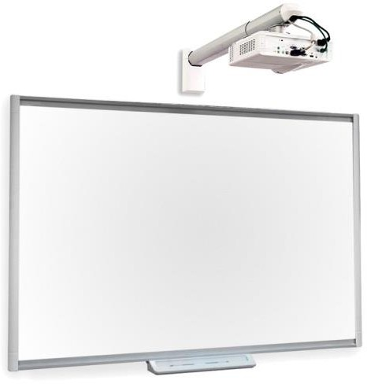
Сценарий применения игры «Объясни мне»
Пара учащихся выбирает раздел
Один из учеников пытается объяснить значение,
другой – назвать слово
Процессор
Ученик2
Ученик1
Учитель
Образовательный сервис Learnis

Slide 6
Сценарий применения игры «Объясни мне»
5. Подведение итогов, обсуждение
Учитель
Образовательный сервис Learnis

Slide 7
Сценарий применения игры «Объясни мне»
! Объяснять может вся аудитория
Процессор
Ученик
Учитель
Образовательный сервис Learnis

Slide 9
Викторина

Slide 10
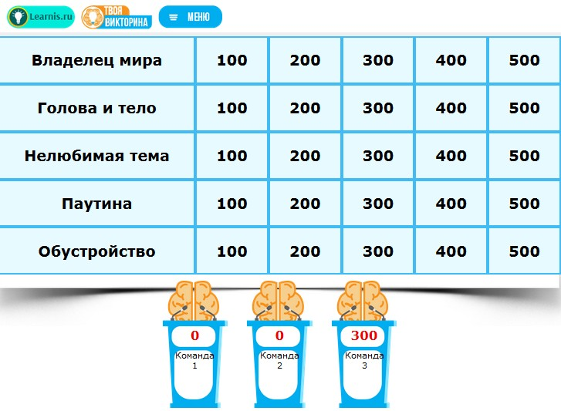
Кнопки у
команд
Учитель
Команда 1
Команда 2
Команда 3
Образовательный сервис Learnis

Slide 11
Кнопки у
команд
Учитель
Команда 1
Команда 2
Команда 3
Образовательный сервис Learnis

Slide 12
Кнопка у отвечающей команды
Учитель
Команда 1
Команда 2
Команда 3
Образовательный сервис Learnis

Slide 13
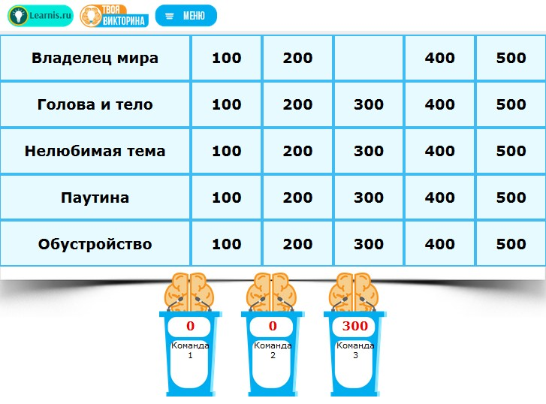
Учитель
Команда 1
Команда 2
Команда 3
Образовательный сервис Learnis

Slide 14
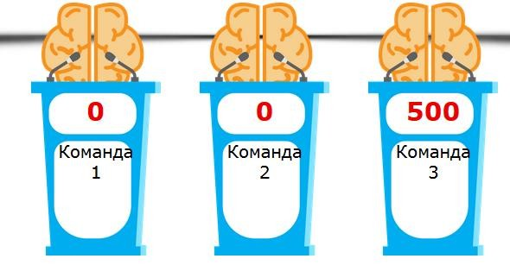
Образовательный сервис Learnis

Slide 15
Веб-квесты
«выйти из комнаты»

Slide 16
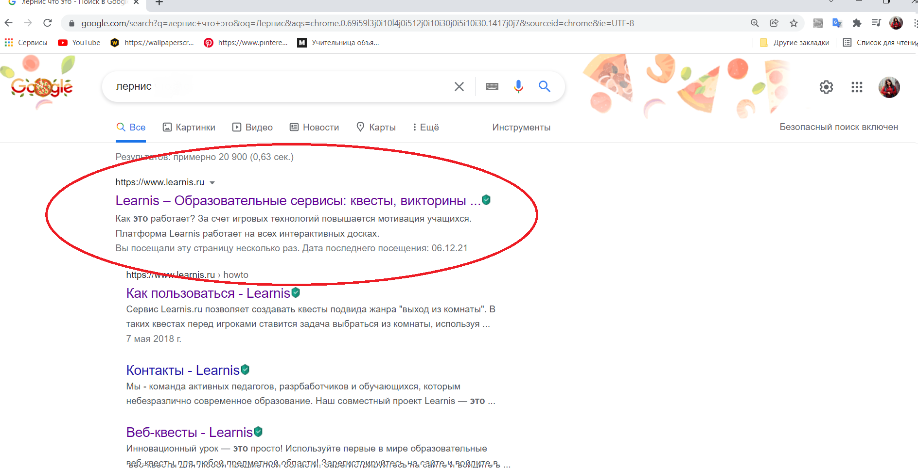
Вводим в поисковой строке слово «лернис»
2
4
5

Slide 17
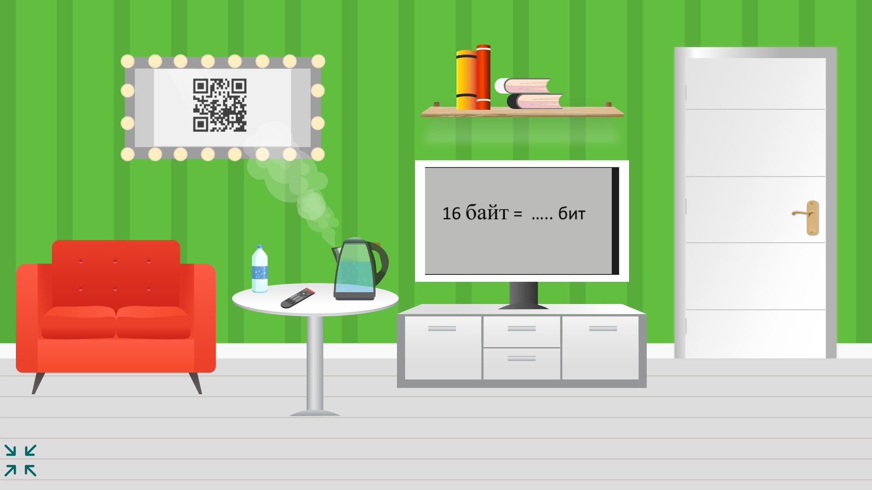

Slide 18
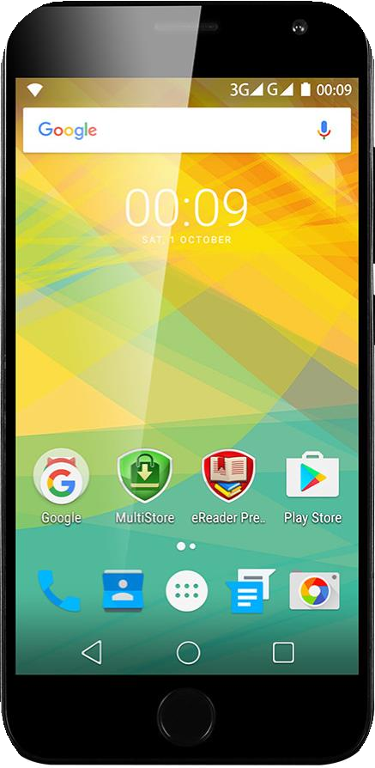
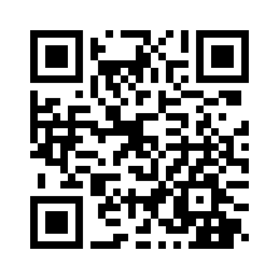
Мобильное приложение и улучшение
функционирования веб-сервиса
https://www.Learnis.ru/android/

Slide 19
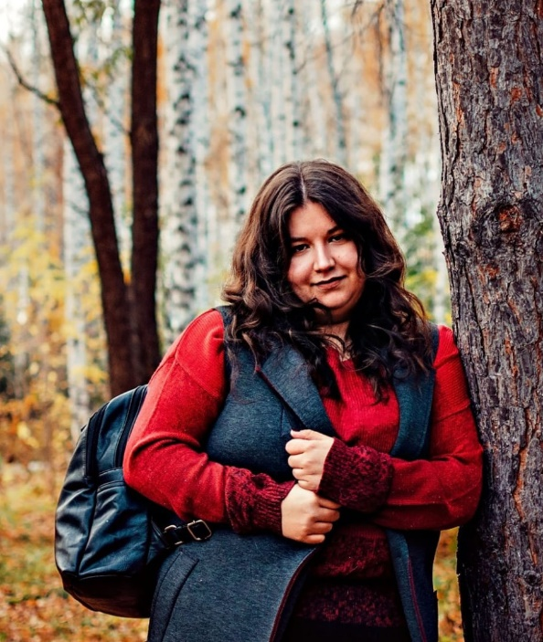
Контактная информация
idavitadze0@gmail.com
89618914543
Ирина Гивиевна
Учитель информатики
Learnis.ru

